Slide 1
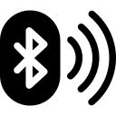




OSS Team 15
BBIP
블루투스 출입인증 시스템
20213070 20192916
Notes:
안녕하세요. 저는 15팀의 발표를 맡게 된 박건우입니다.
저희 팀이 이번 프로젝트를 통해 개발한 프로그램은 블루투스 출입인증 시스템입니다.

Slide 2
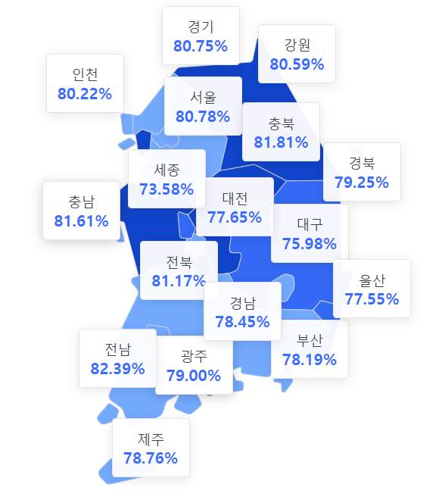
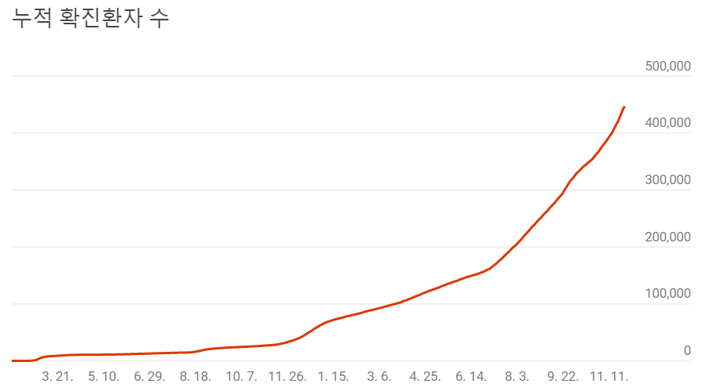
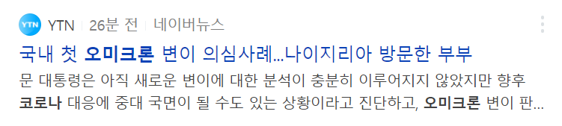
Background
01
02
03
04
05
06
높은 백신 접종률에도 불구하고 코로나 확진자 수는
여전히 증가하는 추세
07
각종 변이 바이러스의 등장과 함께 코로나19바이러스의 종식은 아직까지도 불투명
코로나 방역수칙 준수 중요!
Notes:
현재 전세계는 2년 전부터 시작한 코로나바이러스의 고통을 함께 겪고 있습니다.
화면에서 보이는 것과 같이 높은 백신 접종률에도 불구하고 코로나 확진자 수는 여전히 증가하고 있습니다.
최근에는 위드코로나를 시행하면서 일일 확진자수가 5000명을 넘는 기록도 세웠습니다.
그리고 코로나바이러스의 변이 바이러스인 델타부터 시작해서 최근에는 오미크론까지 국내에서 발생하고 있습니다.
바이러스가 지속해서 창궐하고 있는 이 상황에서는 코로나 방역수칙을 준수하는 것이 가장 중요합니다.

Slide 3

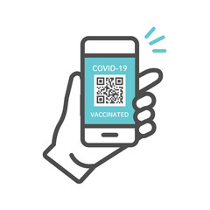

Background
01
02
개인정보유출 위험
03
04
수기
05
사용자는 시설 방문할 때마다 체크인을 해야 함
06
체크인 과정이 불편함
07
QR체크인
전화번호를 입력해야 하는 번거로움
안심콜
Notes:
코로나 방역수칙에는 마스크 착용 의무화, 사회적 거리두기 등 많은 것들이 있습니다.
그 중에는 다중이용시설을 방문했을 때 출입명부를 작성해야 하는 수칙이 있습니다.
저희 팀은 이 출입명부 작성에 대한 사소한 애로사항을 검토하고 이를 개선해보기로 했습니다.
출입명부를 작성하는 방법은 크게 수기, QR체크인, 안심콜 이 세가지가 있습니다.
먼저 방문자가 직접 손으로 기록하는 수기출입명부는 개인정보유출의 위험이 있습니다.
대부분의 수기출입명부는 매장입구에 무방비로 노출되어 있고, 이에 대한 명확한 관리규정이 없어서 범죄에 악용될 우려가 있습니다.
이러한 문제를 개선하기 위해 도입된 방법이 바로 QR체크인과 안심콜인데요, 이 두 방법도 사소한 불편함이 있습니다.
QR체크인은 QR코드를 발급받는 과정에 있어서 코드 생성페이지 로딩이 오래 걸리는 경우도 있고,
코드를 발급받아도 단번에 정상적으로 인식이 되지 않아서 사용자가 휴대폰을 코드 인식기 앞에서 여러 번 흔드는 모습을 보신 적이 있으실 겁니다.
그리고 안심콜은 사용자가 직접 다이얼패드에 번호를 입력하고 발신을 해야 인증이 되기 때문에 인증 속도가 다소 느리고 인증완료메시지를 듣기 위해 전화를 해야 한다는 불편함이 있습니다.
따라서 저희는 이러한 불편함들을 개선하는 것을 목적으로 두고 프로젝트를 진행했습니다.

Slide 4
Aim
01
문제점 해결
02
03
개인정보 유출 위험
04
OTP 도입
05
06
블루투스 출입인증
시스템으로 해결가능!
체크인 과정이 불편함
07
블루투스 비콘 도입
체크인 번거로움
Notes:
먼저, 개인정보 유출위험은 OTP를 도입함으로써 해결할 수 있습니다.
비콘 신호를 해커가 탈취하여 특정인을 식별할 수 있는 문제점이 있는데, OTP를 도입하여 정보가 유출되어도 식별을 어렵게 하는 장점이 있습니다.
체크인 과정의 불편함과 번거로움은 블루투스 비콘을 도입함으로써 사용자가 신경쓰지 않아도 자동으로 출입명부작성이 완료됩니다.

Slide 5






System operation overview
01
02
방문자 리스트 기록
03
Android Application
04
05
Socket
Telegram
06
비콘 송신
(사용자)
비콘 수신
(매장)
07
Docker
Alert
사용자 매장 진입 시, 매장내 거치된 기기에서 비콘 수신
수신한 정보를 Socket으로 전송
파이썬에서 방문자 정보를 리스트로 기록
코로나 확진자 방문 시, 매장주인에게 챗봇 알림
매장 주인
Notes:
다음은 저희 시스템의 전반전인 개요입니다.
먼저 사용자가 매장에 방문하면 사용자의 휴대폰에서 비콘을 송신해 자동으로 매장내에 거치된 휴대폰에서 비콘을 수신합니다.
이 과정에서는 시스템의 핵심인 BLE 즉, Bluetooth Low – Energy가 가장 중요합니다.
블루투스4.0버전부터 ble가 도입되었는데, 이것으로 저전력 저용량 데이터 송수신이 가능합니다.
이렇게 해서 사용자 휴대폰과 매장 휴대폰간의 정보교환이 이루어집니다.
그리고 매장내 거치된 휴대폰에서 비콘 수신이 완료되면 수신된 정보를 socket 통신으로 파이썬서버에 전송합니다.
Main server에 개인 식별 데이터를 넘겨주게 되는데요, 넘겨받은 데이터는 파이썬에서 List로 기록됩니다.
그리고 이 데이터들을 활용해 텔레그램 챗봇 서비스를 시작합니다.
메신저 알림 기능은 텔레그램의 공개된 api를 사용하여 알림을 전송하도록 구현했습니다.
데이터 교환과 메신저 알림 기능이 들어간 메인서버는 도커를 활용하여 시스템을 구축하였습니다.

Slide 6
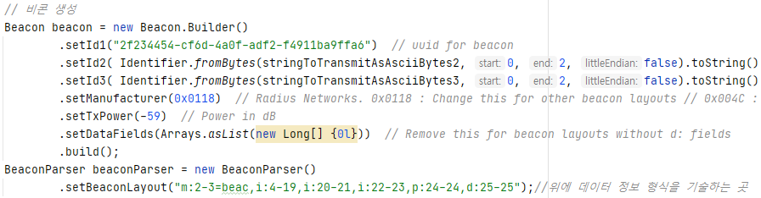
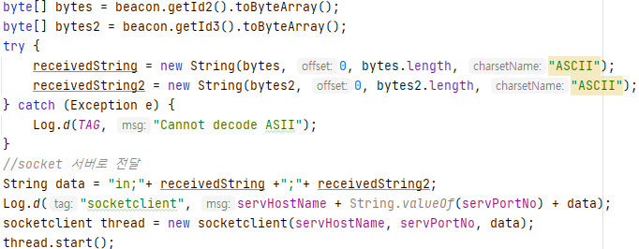
AltBeacon Code
비콘 송신
01
02
03
04
05
06
비콘 수신
07
Notes:
블루투스 출입인증 시스템의 핵심인 비콘 동작 코드입니다.
블루투스 비콘 종류 중에는 대표적으로 ibeacon, altbeacon, Eddystone이 있는데 그 중에서 altbeacon을 사용했습니다
안드로이드 비콘 소스는 android-beacon-library-reference를 참고했습니다
비콘 생성 코드에서 비콘에 담을 정보를 지정할 수 있습니다
altbeacon은 최대 25바이트의 데이터를 지속적으로 송신합니다
그 중에서 20바이트만 고유 식별자 정보를 담을 수 있습니다. 즉, 우리는 20바이트로 모든 것을 해결해야 한다는 의미입니다.
현재 20바이트는 3개의 레이아웃으로 구분되어 있습니다.
첫번째는 UUID 즉, 범용 고유 식별자로 지정되어 있고, 16바이트를 사용합니다.
두 세번째는 개인 식별자와, 메뉴 정보를 담고 있는데 각각 2바이트씩, 4바이트를 사용합니다.
만약 20바이트의 영역을 다르게 사용하고 싶다면, setBeaconLayout에서 직접 지정할 수 있습니다.
비콘 수신 코드는 비콘에서 얻은 데이터를 가공하여 서버로 전송하도록 작성했습니다.
앞의 코드에서 고유 식별자 정보를 3개로 분리해서 비콘을 만들었는데,
그 중에서 필요한 2,3번째 데이터를 가져오고, 아스키 코드 문자열로 디코딩하여 사용할 수 있는 정보로 가공했습니다.
얻은 정보들은 Socket Thread를 통해 곧바로 Python Main Server로 전송됩니다.

Slide 7
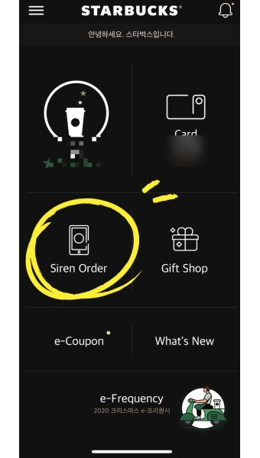
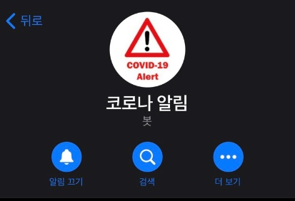
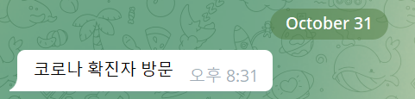
Extra features
01
1. 메뉴 자동주문
2. 확진자 알림
02
매장에 방문하기 전, 앱을 실행시켜서 주문할 메뉴를 미리 설정
매장에 코로나 확진자가 방문했을 시,
매장주인에게 실시간 알림
03
04
05
06
07
ex) STARBUCKS의 사이렌 오더
기존에 스타벅스도 이와 비슷한 서비스 제공
메뉴 주문 서비스와 함께 전자출입명부 시스템까지 도입
Notes:
저희가 개발한 블루투스 출입인증시스템에는 출입인증 기능 이외에도 추가기능을 도입했습니다.
먼저 사용자의 편의를 고려한 메뉴 자동주문 시스템입니다.
메뉴 자동주문 시스템은 매장에 방문하기 전, 사용자가 앱을 실행시켜서 주문할 메뉴를 미리 설정하는 것입니다.
이 기능은 비콘 신호에 사용자가 원하는 메뉴를 미리 기입해서 가게 단말기에 정보를 보냅니다.
이는 저희가 개발한 전자출입명부가 하나의 방역수칙이라는 점을 생각해서 추가한 시스템인데요, 매장에서 사용자의 접촉을 최소화하기 위해 만들어졌습니다.
기존에 스타벅스라는 카페 프랜차이즈에서도 이와 비슷하게 사용자의 편의를 고려한 ‘사이렌 오더’라는 서비스를 제공하고 있습니다.
저희는 거기에 더 나아가서 사용자의 편의와 안전까지 고려해 전자출입명부 시스템까지 함께 도입한 것입니다.
다음으로는 매장 주인의 편의를 고려한 확진자 알림 시스템이 있습니다.
이는 매장에 코로나 확진자가 방문했을 시, 매장주인에게 실시간으로 알림을 해주는 서비스입니다.
먼저, 매장에 코로나 확진자가 방문을 했을 경우에 매장주인이 즉각적으로 대처할 수 있도록 정보를 실시간으로 알려주는 것에 목적을 두었습니다.
이 기능을 위해서는 질병관리청에 확진자 데이터를 공유받아야 완벽한 구현이 가능합니다.

Slide 8
Development status
01
Unfinished function
02
03
OTP 식별자 지원
04
보안관련 문제로 아직 구현 X
05
06
메뉴 데이터
전송길이 제한
07
추가 데이터 공간 확보를 위해서 다른 방법을 찾아야 함.
비콘 단말기와 서버간의 통신 암호화X
SSL암호화 + 인증서
도입으로 해결 가능
Notes:
현재 비콘 시스템의 문제는 세가지 정도로 요약할 수 있습니다.
첫째, OTP식별자지원은 서버와 단말기간의 동기화 문제로 아직 구현하지 못했습니다.
둘째, 메뉴 데이터 전송길이 제한은 비콘 시스템 기술 자체의 문제점이 있습니다.
현재 블루투스 비콘은 최대 송신가능한 데이터 사이즈가 20byte로 제한되어 있어 많은 정보를 담기 위해서는 다른 방법이 필요합니다.
셋째, 서버 통신 암호화 문제입니다.
현재는 서버와 단말기간의 통신이 평문으로 전송되고 있습니다.
여기서 SSL기술을 도입하면 해결할 수 있는 문제입니다.

Slide 9
Reference
01
Bluetooth Beacon
https://github.com/AltBeacon/android-beacon-library-reference
Docker
https://docs.docker.com/get-started/overview/
Socket
https://docs.microsoft.com/ko-kr/dotnet/api/system.net.sockets.socket?view=net-6.0
Telegram api
https://core.telegram.org/#api-methods
02
03
04
05
06
07
Notes:
참고사항입니다.

Slide 10
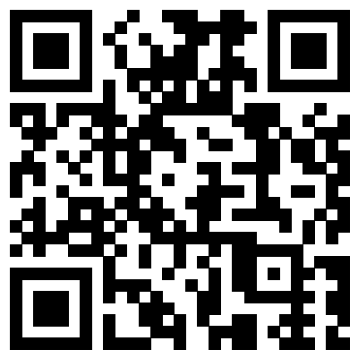
https://github.com/luna1474/Covid19BeaconEntryLogs
15팀 박건우 유휘준
블루투스 출입인증 시스템
Thank you
Notes:
이상 15팀의 발표를 마치겠습니다.
저희 팀이 만든 블루투스 출입인증 시스템은 github에서 확인하실 수 있습니다.
감사합니다.
추가적인 질문 사항은 유휘준 학생이 답변을 도와줄 것입니다.

